Slide 1
SQL 개발 - 기초 과정
과정 목차
SQL Server 셋업, 연결, 기본 DML – 기본 SELECT 구문
DML – 데이터 변경 – INSERT, UPDATE & DELETE, Merge etc.
변수 활용, 제어 문과 표현식
STEP 1
STEP 2
STEP 3
STEP 4
STEP 5
DML – 데이터 조회 / SELECT 구문 확장, JOIN, UNION etc.
DDL 을 통한 객체 생성 (DB & Table, Schema, Sequence) 과 Constraint etc.

Slide 2

SQL 개발 - 기초 과정
강사 소개
변성민:
jinibyun@gmail.com
https://ca.linkedin.com/in/jinibyun
수업시간에 사용하게 될 git 저장소
https://github.com/jinibyun/CodingLearnEdu/tree/master/SQL/sources

Slide 3
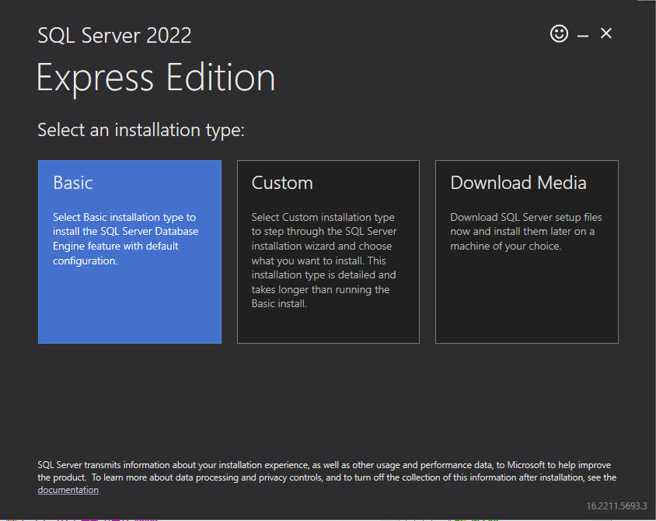
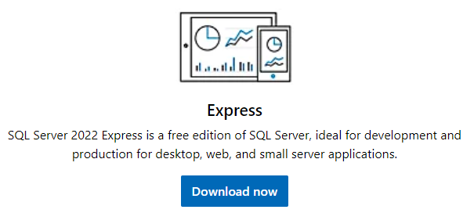
SQL Server 셋업
SQL 개발 - 기초 과정
SQL Server Express Edition 셋업
https://www.microsoft.com/en-ca/sql-server/sql-server-downloads
2022 Express Edition 기준으로 강의.

Slide 4
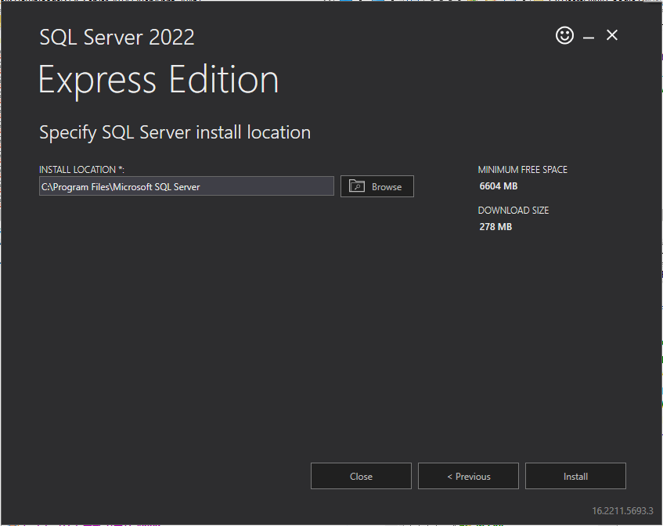
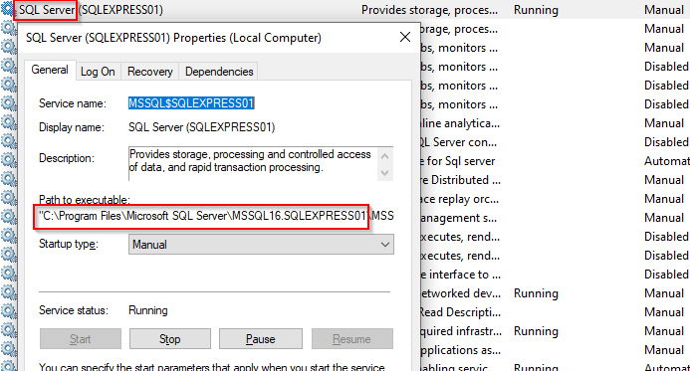
SQL Server 셋업
SQL 개발 - 기초 과정
SQL Server Express Edition 셋업
설치가 정상적으로 진행된 후 다음과 같이 서비스 창에서 서비스가 등록되고 시작됐음을 확인할 수 있다.

Slide 5

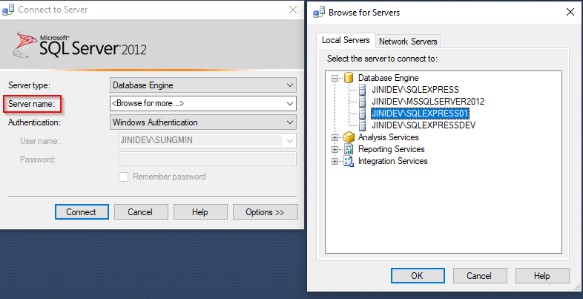
SQL Server 연결
SQL 개발 - 기초 과정
SQL Server Express Edition 연결
https://learn.microsoft.com/en-us/sql/ssms/download-sql-server-management-studio-ssms?view=sql-server-ver16
SQL Client Tool 을 통해 Server 에 접속한다.
select @@VERSION -- version 확인
SSMS 대신에 Azure Data Studio 라는 툴을 이용할 수도 있다.
https://learn.microsoft.com/en-us/sql/azure-data-studio/download-azure-data-studio?view=sql-server-ver16&tabs=redhat-install%2Credhat-uninstall

Slide 6
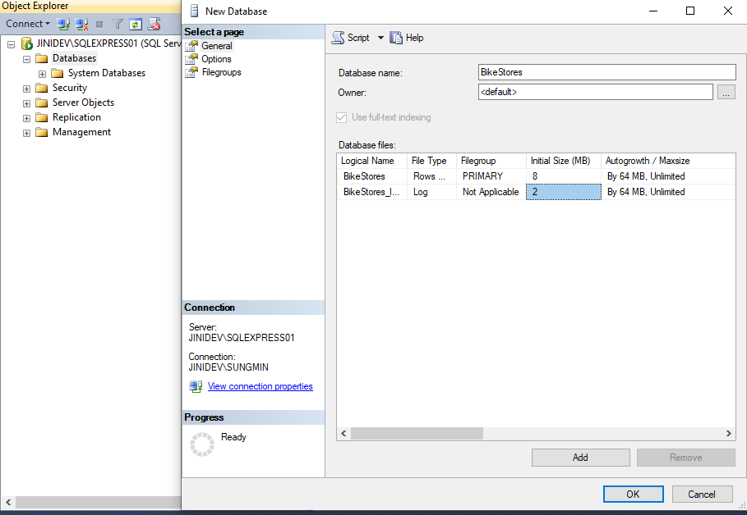
SQL Server sample DB 생성
SQL 개발 - 기초 과정
수업 시간에 사용될 예제 Database setup
1. BikeStores 라는 DB 를 생성
2. 강사의 github repository 접근
(https://github.com/jinibyun/CodingLearnEdu/tree/master/SQL/sources/scripts/BikeStore)
세 개의 sql file 확인
Cont’d

Slide 7
SQL Server sample DB 생성
SQL 개발 - 기초 과정
수업 시간에 사용될 예제 Database setup
3. BikeStores Sample Database – create objects.sql 파일을 SSMS 에서 열어 실행한다.
4. BikeStores Sample Database – load data.sql 파일을 열어 실행한다
5. 참고로 BikeStores Sample Database - drop all objects.sql 파일은 다시 처음 부터 refresh 가능하도록 모든 객체를 지우고 다시 시작하게 할 수 있다.
앞으로 진행하게 될 수업 예제는 BikeStores DB 를 중심으로 하되, 필요하다면 새롭게 다른 DB 를 생성해서 진행할 수 있다.

Slide 8
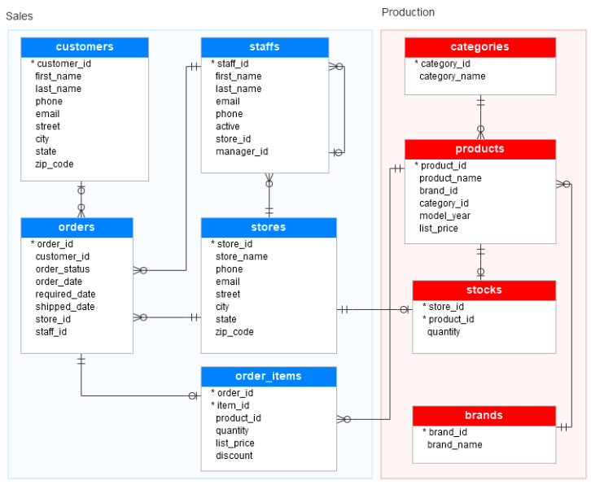
SQL Server sample DB ERD
SQL 개발 - 기초 과정
수업 시간에 사용될 예제 Database ERD

Slide 9
SQL Server SQL 구문
SQL 개발 - 기초 과정
DML – SELECT, INSERT, UPDATE and DELETE
이 중에서 우선 기본적으로 SELECT 를 통한 기본 Data 조회 구문을 배우도록 한다.
모든 실습 코드는 github repository 에 등록되어 있다. Github repository 주소는 다음과 같다. https://github.com/jinibyun/CodingLearnEdu/tree/master/SQL/sources

Slide 10
SQL 개발 - 개발 과정 1
과정 목차
View / Stored Procedure
Trigger / Cursor
Transaction, Exception Handling
STEP 1
STEP 2
STEP 3
STEP 4
STEP 5
Function – User Defined Function / System Function
Index – Clustered / Non-clustered

Slide 11
SQL 개발 - 개발 과정 2
과정 목차
Bulk Copy
JSON 과 SQL 연동
Normalization & Denormalization (정규화, 비정규화
STEP 1
STEP 2
STEP 3
STEP 4
STEP 5
XML 과 SQL 연동
Deadlock

